Slide 1


CHÀO MỪNG CÁC EM HỌC SINH
Toán
Chu vi hình vuông

Slide 2
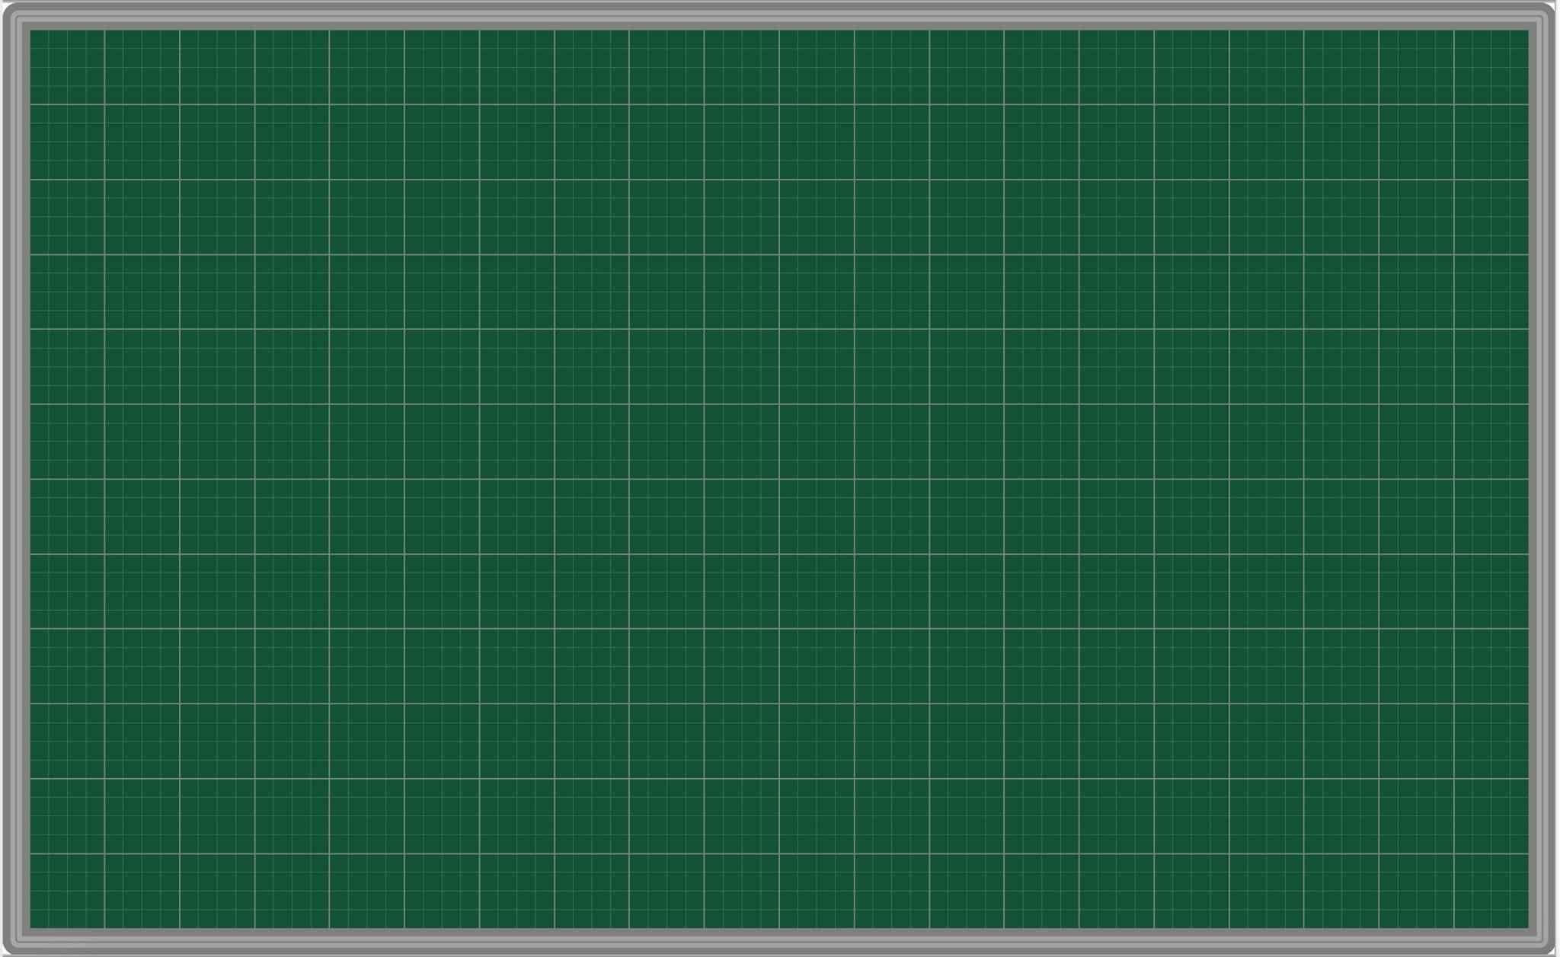
Thứ ba ngày 3 tháng 1 năm 2022
Toán
Chu vi hình vuông

Slide 3

Bài toán: Tính chu vi hình chữ nhật có kích thước ghi trên hình vẽ:
16 cm
14 cm
a. 30 cm b. 39 cm c. 60 cm

Slide 4
A
3 cm
B
*Tính chu vi hình vuông ABCD.
3 cm
Chu vi hình vuông ABCD là:
D
C
3 cm
3 + 3 + 3 + 3 = 12 (cm)
Hoặc: 3 x 4 = 12 (cm)
* Muốn tính chu vi hình vuông ta lấy số đo một cạnh nhân với 4.

Slide 5
Bài 1: Viết vào ô trống (theo mẫu):
Cạnh hình vuông
Chu vi hình vuông
8 cm 12 cm 31 cm 15 cm
8 x 4 = 32 (cm)
12 x 4 = 48 (cm)
31 x 4 = 124 (cm)
15 x 4 = 60 (cm)

Slide 6
Mỗi viên gạch có cạnh 20cm. Tính chu vi hình chữ nhật ghép bởi 3 viên gạch như thế.
Bài 2: Người ta uốn một đoạn dây thép vừa đủ thành một hình vuông cạnh 10cm. Tính độ dài đoạn dây đó.
Bài giải
10 cm
Độ dài đoạn dây đó là:
10 x 4 = 40 (cm)
10 cm
10 cm
Đáp số: 40 cm
10 cm

Slide 7
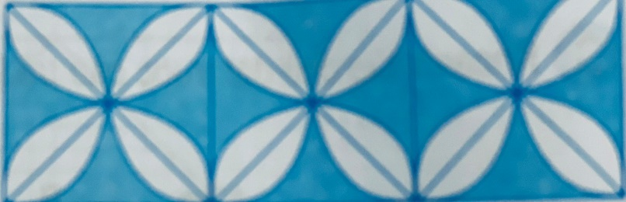
Bài 3: Mỗi viên gạch hình vuông có cạnh 20 cm. Tính chu vi hình chữ nhật ghép bởi 3 viên gạch như thế?
20 cm
Bài giải
Chiều dài hình chữ nhật là:
? cm
20 x 3 = 60 (cm)
Chu vi hình chữ nhật là:
(60 + 20) x 2 = 160 (cm)
Đáp số: 160 cm

Slide 8
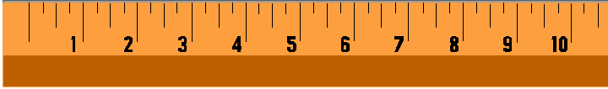
Bài 4: Đo độ dài cạnh rồi tính chu vi hình vuông MNPQ.
M
3 cm
N
Bài giải
Chu vi hình vuông MNPQ là:
3 x 4 = 12 (cm)
Đáp số: 12 cm
Q
P
0

Slide 9

TẠM BIỆT!

